Slide 1

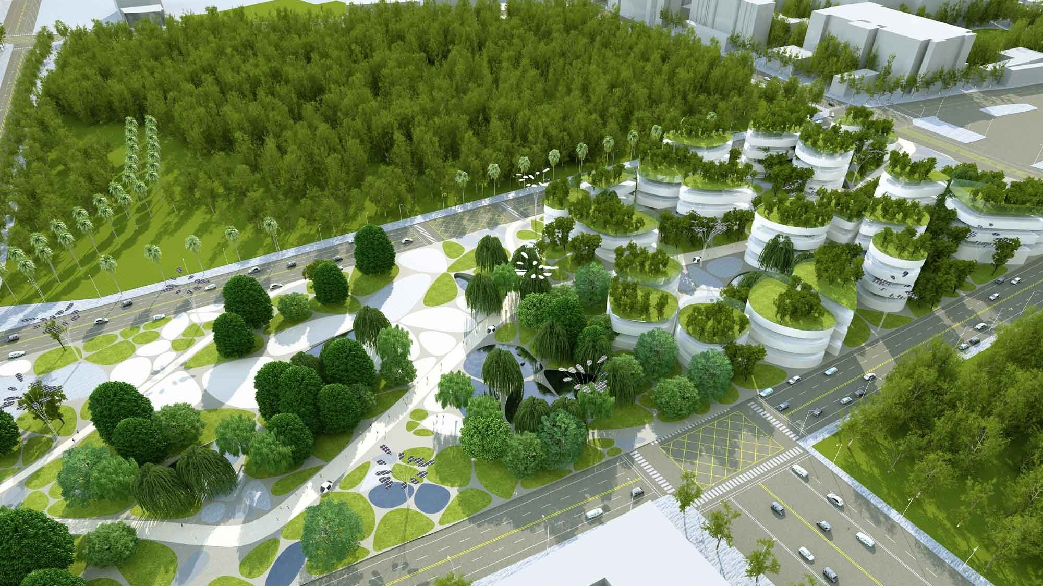
Smart park
Гбу ДО ДМЦ «Юный моряк»,
Кронштадтского района
Санкт-Петербурга
Создатели проекта:
шалашов Арсений;
Медведев сергей;
Попов Алексей.
Руководитель проекта
Романчук а.А.

Slide 2
Цель проекта
Создание автономной парковой территории, где растения смогут без помощи человека получать необходимое им количество ультрафиолета и воды.

Slide 3
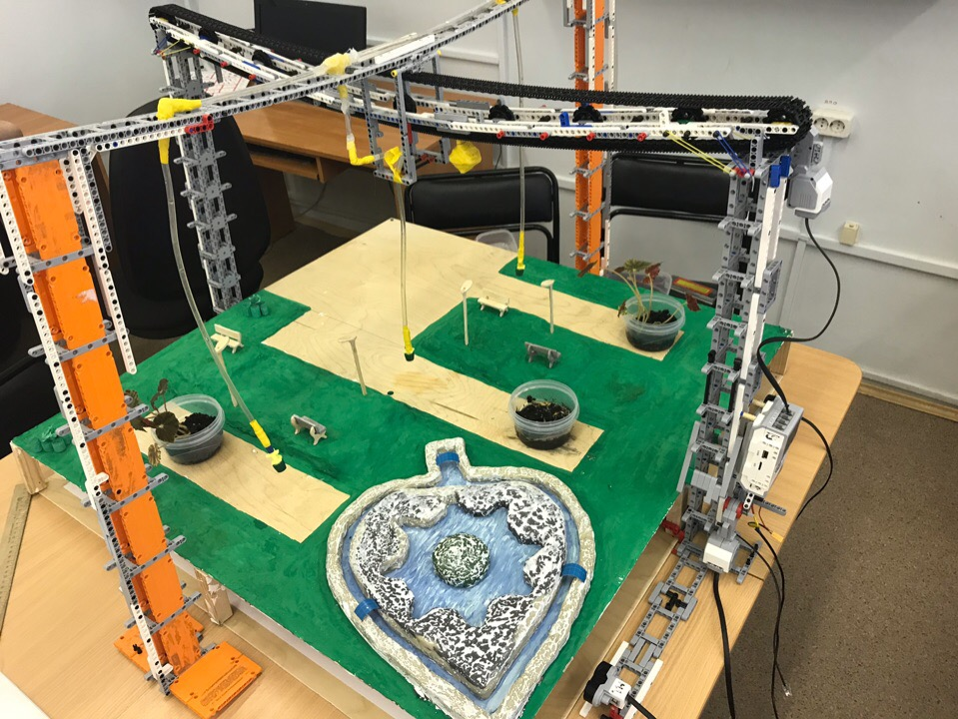
Составные элементы проекта
3 робота-тележки с растениями;
Система полива растений;
Главный модуль;
Эмулятор солнца.

Slide 4
20:00
19:00
18:00
17:00
16:00
15:00
14:00
13:00
12:00
11:00
10:00
09:00
08:00
Алгоритм работы
ДЕНЬ
Растение №1
(получение ультрафиолета с 14:00-20:00)
Озеро
21:00
22:00
23:00
24:00
00:00
01:00
02:00
03:00
04:00
05:00
06:00
07:00
Растение №2
(получение ультрафиолета с
08:00-20:00)
Сад компьютеров
Растение №3
(получение ультрафиолета с
08:00-14:00)
Направление движение растений
НОЧЬ

